Slide 1


Slide 2
Em học tập được điều gì từ bạn nhỏ trong bài hát?
Em học tập được điều gì từ bạn nhỏ trong bài hát?

Slide 3




Slide 4
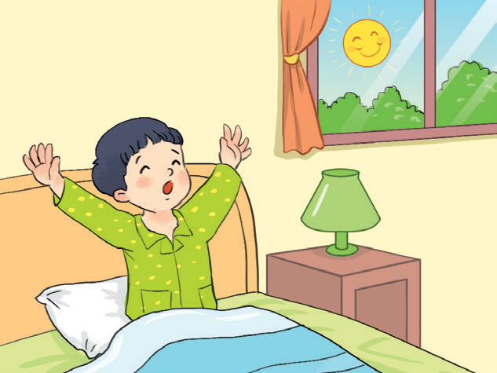
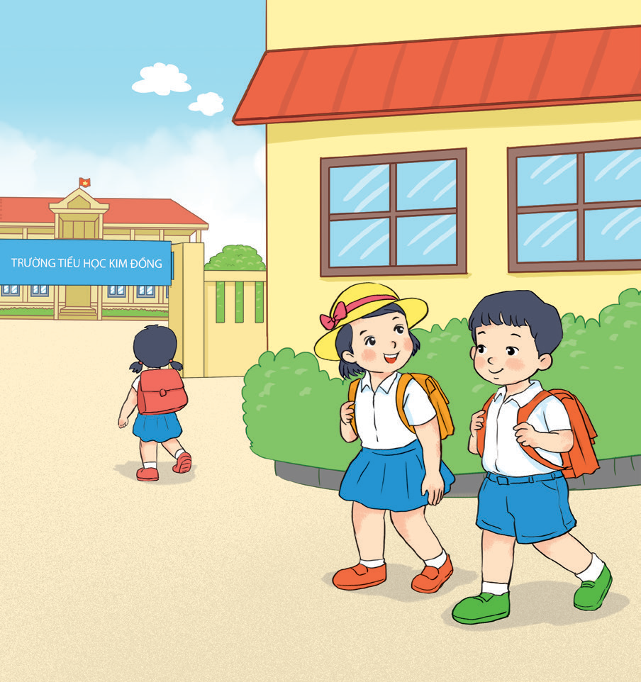


Một ngày học tập, sinh hoạt của bạn trong tranh diễn ra như thế nào?

Slide 5
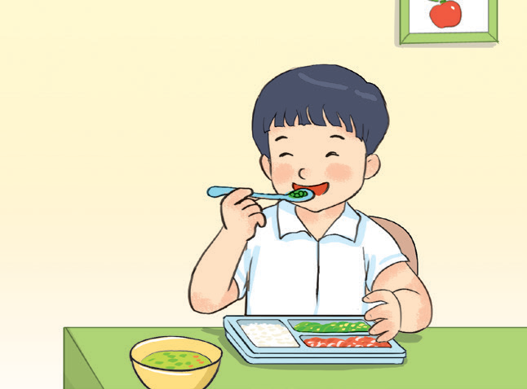
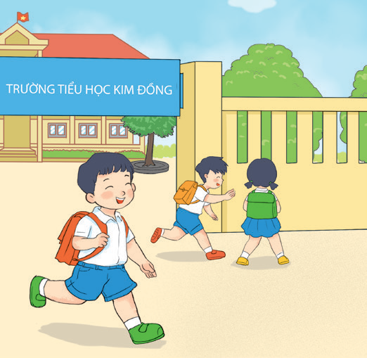



Slide 6
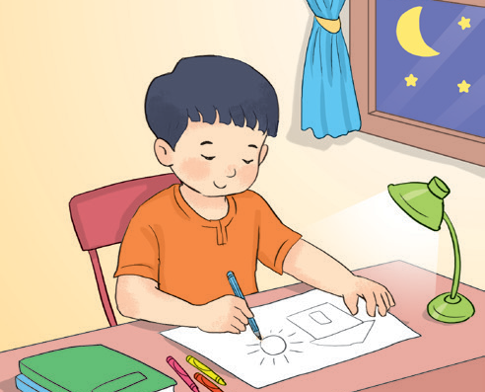
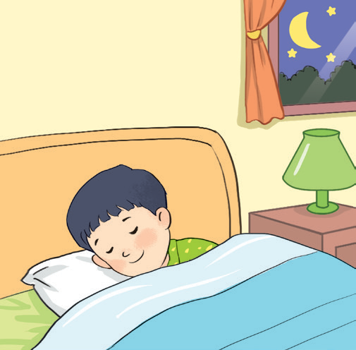



Slide 7
Quan sát tranh Thời gian biểu “Một ngày học tập, sinh hoạt của bạn trong tranh”, có điểm gì giống hoặc khác với thời gian biểu của em?
Qua đó, em thấy cần thay đổi ở thời gian biểu của mình điều gì không?
CHIA SẺ NHÓM ĐÔI

Slide 8

Theo em, học tập, sinh hoạt đúng giờ có lợi ích gì?
Em cần làm gì để học tập, sinh hoạt đúng giờ?

Slide 9


Học tập, sinh hoạt đúng giờ giúp em thực hiện được kế hoạch đã đề ra, luôn có sức khoẻ để học tập, sinh hoạt,...
Mỗi học sinh đều phải thực hiện đúng thời gian sinh hoạt (ăn, uống, ngủ, nghỉ), học tập (ở trường, ở nhà), đi lại,... theo kế hoạch đề ra để luôn khoẻ mạnh và học tập đạt kết quả cao.

Slide 10
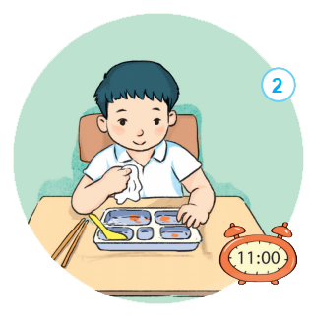
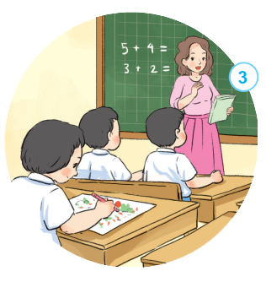
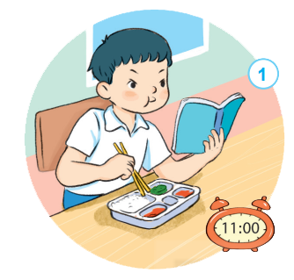
Em đồng tình hoặc không đồng tình với việc làm của bạn nào? Vì sao?

Slide 11

Em hãy chia sẻ với các bạn về một ngày học tập, sinh hoạt của em.
CHIA SẺ NHÓM ĐÔI

Slide 12


Chúng ta cần học tập, sinh hoạt đúng giờ để đảm bảo sức khoẻ và không làm ảnh hưởng đến người khác.

Slide 13
Thực hiện theo thời gian biểu hợp lí là rất quan trọng, ai chưa có thời gian biểu hợp lí cho việc ăn uống, học tập, chơi, ngủ,... thì cần điều chỉnh cho phù hợp để có lợi cho sức khoẻ và đảm bảo việc học tập.

Slide 14

Học tập, sinh hoạt đúng giờ
Giúp em mạnh khỏe, lấy cờ thi đua.

